Slide 1
数据库小学期实践
Github数据库设计
14组 刘梦迪 贾天玉 王志鸣
2021年10月22日

Slide 2
01
需求分析
02
概念结构设计
目录
CONTENTS
03
逻辑结构设计
04
数据库实施

Slide 3
一、需求分析
为Github平台设计后台数据库，将系统划分为三个子系统（用户系统、仓库系统以及用户与仓库关系系统）并分别从数据分析、功能分析以及性能分析方面进行需求分析。
Github系统
用户系统
仓库系统
用户与仓库关系系统
需求分析
数据分析
功能分析
性能分析

Slide 4
一、需求分析
1.1 用户系统——数据分析
用户系统的数据需求
用户（users）分别为个人用户（individual user）和组织（organization），用户可以安装应用（app）和模块服务（action），用户可以点赞支持模块服务（action），用户可以关注和点赞用户。用户属性有：用户账号名（account name）、密码（password）、电子邮箱（email）、住址（address）、用户类型（type）。
个人用户（individual user）可以创建或加入组织（organization），个人用户可以参与活动（event）,个人用户可以对模块服务（action）做贡献。个人用户除继承用户属性还包括：昵称（name）、个人自传（bio）、个人URL（URL）、Twitter用户名（twitter username）、所属公司（company）。
组织（organization）中可以建立小团队（team），组织可以开发应用（app）。组织除继承用户属性还包括：昵称（Organization account name）、网站（Websit）、是否是官方认证的（Isverified）、组织简要介绍（Profile）。
团队（team）属性有：团队名称（team_name）、团队描述（description）、团队对组织是否可见（visibility）。
活动（event）属性包括活动名称（name）、开始日期（data_beginning）、结束日期（data_ending）、活动描述（description）。
应用（app）属性有：应用名称（name）、简介（introduction）、价格（price）、编程语言（languages）、安装数量（install_num）。
模块服务（aciton）属性有：应用名称（name）、价格（price）、版本（version）、点赞数量（stars_number）。

Slide 5
一、需求分析
1.2 用户系统——基础功能分析
用户系统的功能需求
用户可以安装应用或模块服务，一个用户可以安装多个应用或模块服务，一个，应用或模块服务可以被多个用户安装，安装需要记录安装时间（data）。
用户可以点赞支持模块服务，一个用户可以为多个模块服务点赞，一个模块服务可以被多个用组织户点赞，点赞需要记录点赞时间（data）。
用户可以点赞和关注用户，一个用户可以被多个用户关注和点赞，需记录时间（date）。
个人用户可以创建或加入组织，一个个人用户可以创建或加入多个组织，一个组织只能被一个个人用户创建，一个组织可以被多个用户加入，创建或加入组织需要记录个人用户在组织中的角色（role）。
个人用户可以参与活动，一个用户可以参与多个活动，一个活动可以被多个用户参与。
个人用户可以对模块服务做贡献，一个个人用户可以对多个模块服务做贡献，一个模块服务可以被多个个人用户做贡献。
组织中可以建立小团队，一个组织中可以有多个团队，一个团队只能所属于一个组织。
个人用户可以加入多个团队，一个团队可以有多个个人用户，加入团队需要记录个人用户在团队中的角色（role）。
组织可以开发应用，一个组织可以开发多个应用，一个应用只能被一个组织开发。

Slide 6
一、需求分析
2.1 仓库系统——数据分析
仓库系统的数据需求
仓库（repositories）包括需筹资仓库（sponsor_repositories）。仓库中包括代码（code），仓库中可以进行问题交流（issues）。仓库可以发出拉取请求（pull requests）。仓库与主题（topic)或集合（collections）相符合。仓库可以有发行版（releases）和发行包（packages）。仓库属性有：仓库名称（repository name）、仓库拥有者（owner）、仓库描述（description）、是否公开(public or private）、是否需要筹资（sponor_or_not）、最近更新时间（updated on）、点赞数量（star_number）、查看数量（watch_number）、复制数量（fork_number）。
需筹资仓库（sponsor_repositories）属性除继承的属性还有：筹资目标（sponor_goal）。
代码信息（code）属性有：仓库拥有者（owner）、仓库名称（repository name）、提交数量（commit_num）、分支数量（branch_num）、发布数量（tags_num）、最后一次更新时间(last_update)
问题（issues）属性有：仓库拥有者（owner）、仓库名称（repository name）、评论用户账号名（account name）、序号（number）、评论（comment）、日期（data）、是否公开可见（open or close）。

Slide 7
一、需求分析
2.1 仓库系统——数据分析
仓库系统的数据需求
拉取请求（pull requests）属性有：仓库拥有者（owner）、仓库名称（repository name）、拉取用户账号名（account name）、序号（number）、评论（comment）、日期（data）、是否公开可见（open or close）。
话题（topic）属性有：话题名称（topic name）、描述（description）、收纳仓库数量（number of repositories）
集合（collections）属性有：集合名称（collection name）、描述（description）、收纳仓库数量（number of repositories）
发行版（releases）属性有：仓库拥有者（owner）、仓库名称（repository name）、发行日期（release date）、发行版本（tag）、发行者（publisher）、下载地址(download url)。
包（packages）属性有：仓库拥有者（owner）、仓库名称（repository name）、包名称（name）、包类型（type）、发行日期（release date）。

Slide 8
一、需求分析
2.2 仓库系统——基础功能分析
仓库系统的功能需求
仓库中包含代码信息（code），一个仓库包含一个代码信息，一个代码信息包含于一个仓库。
仓库中可以进行问题交流（issues），一个仓库可以发出一个问题交流请求，一个问题交流请求属于一个仓库。
仓库可以发出拉取请求（pull requests），一个仓库可以发出一个拉取请求，一个拉取请求只能由一个仓库发出。
仓库与主题（topic)或集合（collections）相符合，一个仓库可以属于多个主题或集合，一个主题或集合可以包含多个仓库或集合。
仓库可以有发行版（releases）和发行包（packages），一个仓库可以发行多个发行版本或发行包，一个发行版本或发行包只属于一个仓库。

Slide 9
一、需求分析
3.1 用户和仓库的关系系统——数据分析
用户和仓库的关系系统的数据需求
热点仓库（popular_repositories）属性有：仓库拥有者（owner）、仓库名称（name）、编程语言（language）、日期范围（date range）（可选日推荐、周推荐、月推荐）。
热门开发者（popular_users）属性有：用户账号名（account name）、日期范围（date range）（可选日推荐、周推荐、月推荐）。

Slide 10
一、需求分析
3.2 用户和仓库的关系系统——基础功能分析
用户和仓库的关系系统的功能需求
用户（users）可以给筹资仓库（sponsor repositories）捐钱，捐款需要记录捐款钱数（money）、筹资仓库（sponsor repositories）、筹资仓库拥有者(sponsor repositories owner）、捐款频率（frequency）。
用户可以建立仓库（repositories）。
用户可以浏览、复制、点赞、表明观看公开仓库，浏览、复制、点赞、表明观看公开仓库均需记录时间
用户可以向自己仓库提交代码（code），用户提交代码需记录时间（date）。
用户可以评论其他用户的仓库也可以回复其他人对自己仓库的评论（issues），需记录回复的日期（date）、回复的评论（issue number）、回复内容（response）。
用户可以拉取其他用户的仓库并进行修改，需记录修改文件名（file）、修改行数（changed line num）、修改行的内容（changed line content）。
用户可以对主题（topic）和集合（collection）点赞，需记录时间（date）。

Slide 11
一、需求分析
4. 三个系统总体的性能分析
性能需求分析
1. 数据精确度 保证查询的查全率和查准率为100%，所有在相应域中包含查询关键字的记录都能查到，所有在相应域中不包含查询关键字的记录都不能查到。
2. 系统响应时间
（1）单个记录查询时间少于3秒
（2）多个记录查询时间少于6秒
（3）更新/保存记录时间少于2秒
3. 故障处理
正常使用时不应出错，若运行时遇到不可恢复的系统错误，也必须保证数据库完好无损。

Slide 12
二、概念结构设计
按照系统功能可以将用户系统、仓库系统以及用户与仓库关系系统进一步划分，其划分如下七个系统：
Github系统
用户系统
仓库系统
用户与仓库关系系统
用户信息管理系统
用户
活动系统
用户应用管理系统
仓库信息管理系统
用户
开发系统
仓库
筹资系统
用户
推荐系统

Slide 13
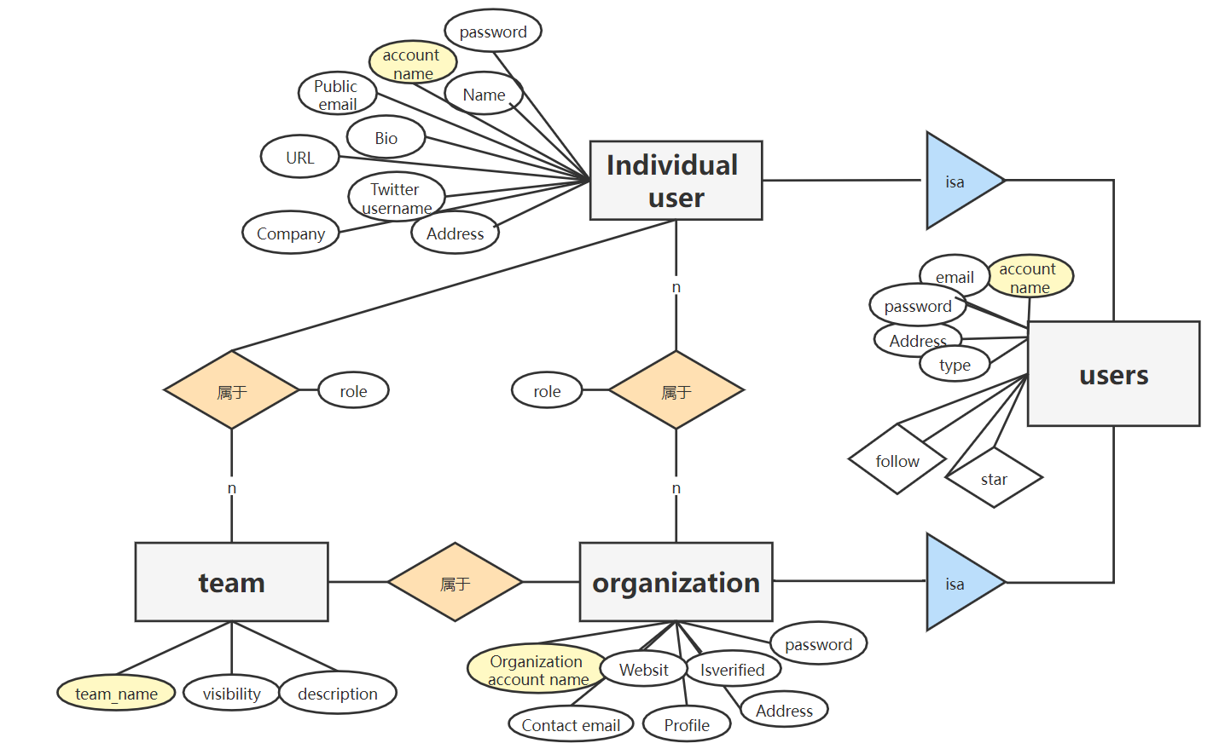
二、概念结构设计
1. 用户信息管理系统

Slide 14
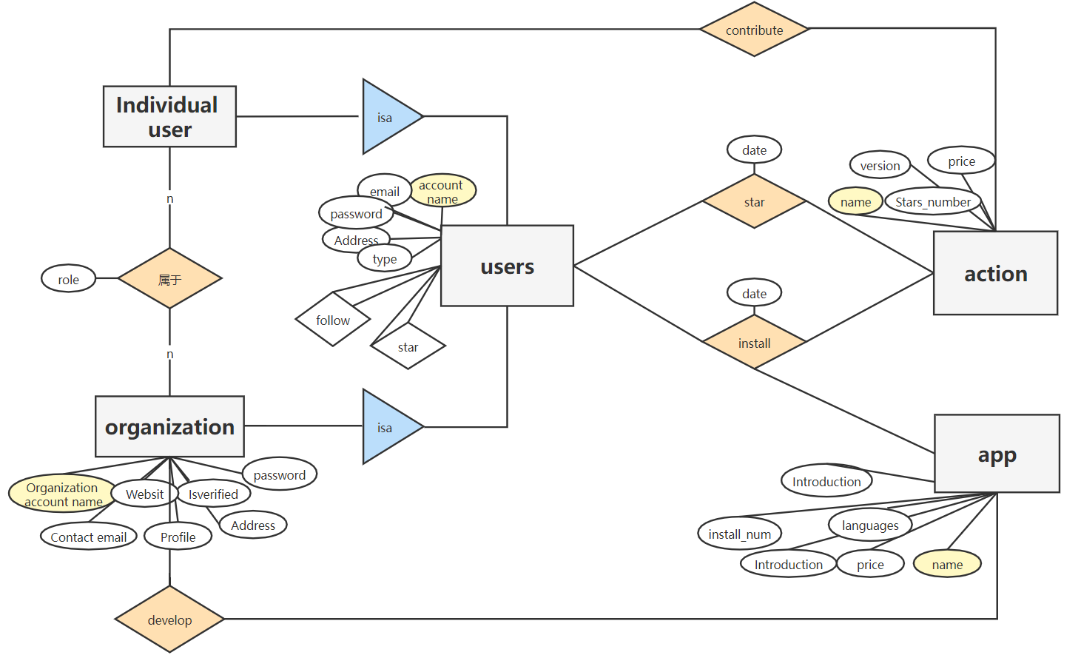
二、概念结构设计
2. 应用管理系统

Slide 15
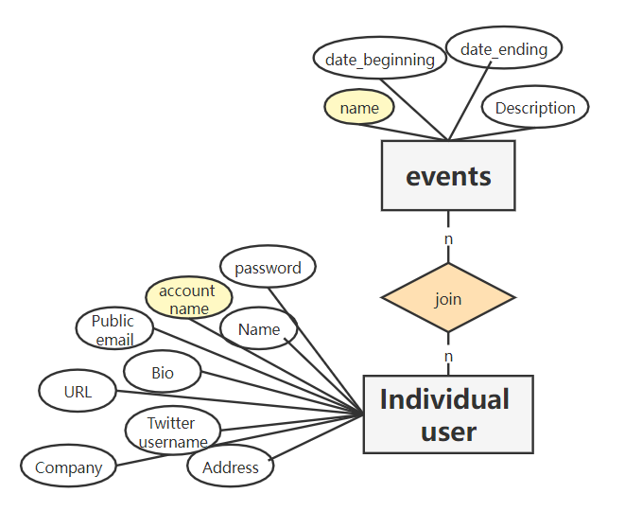
二、概念结构设计
3. 用户活动系统

Slide 16
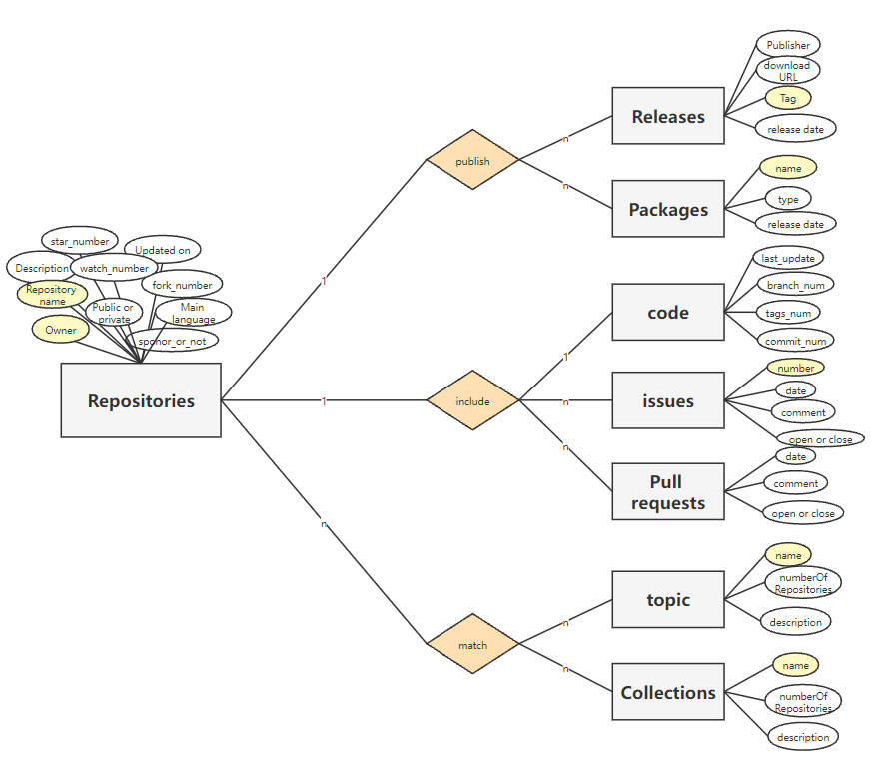
二、概念结构设计
4. 仓库信息管理系统

Slide 17
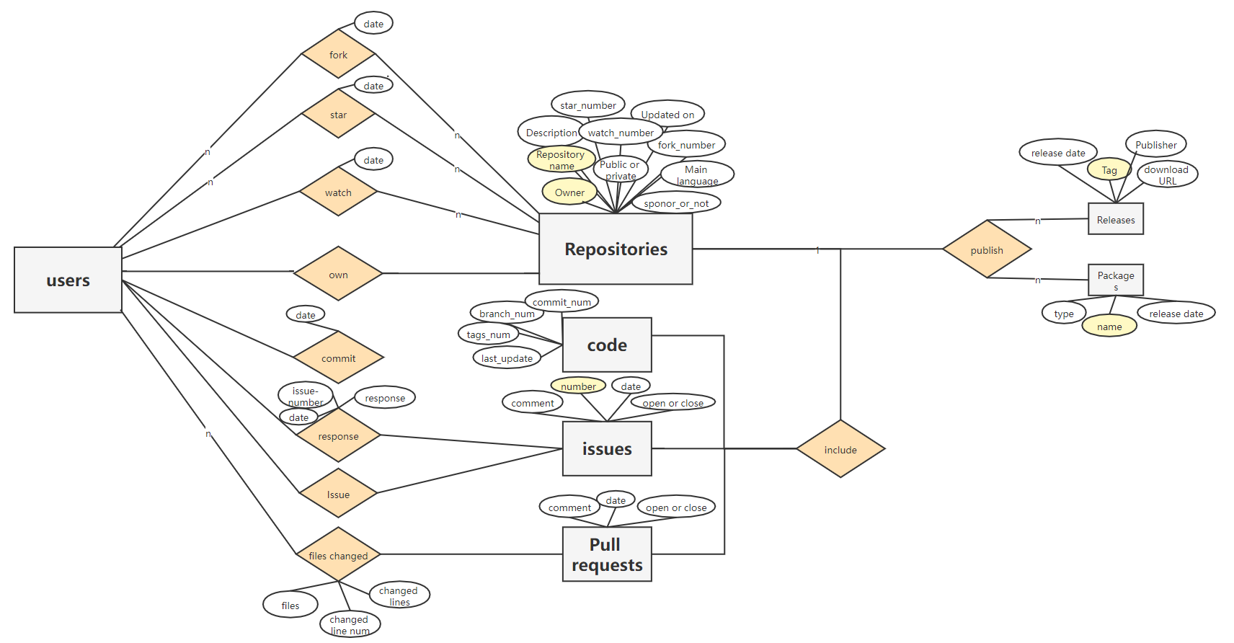
二、概念结构设计
5. 用户开发系统

Slide 18
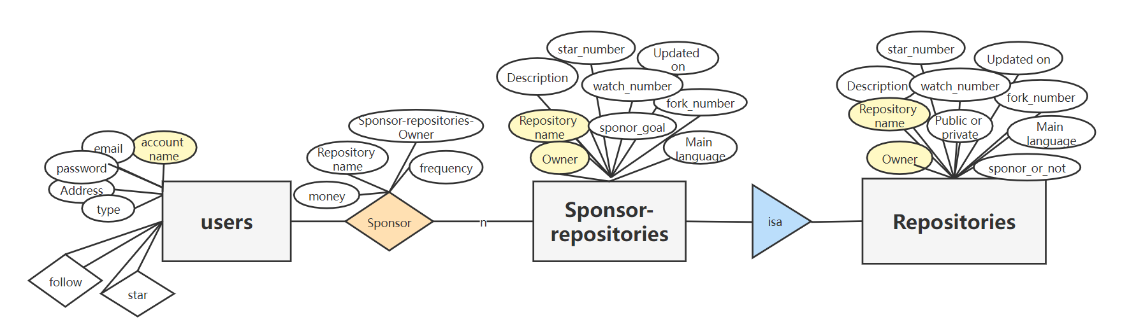
二、概念结构设计
6. 仓库筹资系统

Slide 19
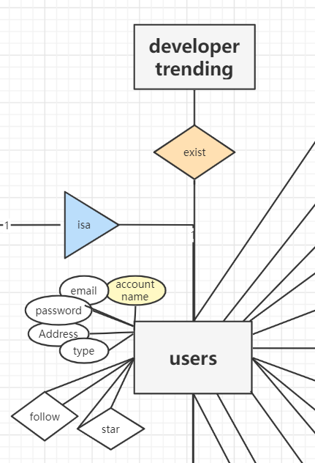
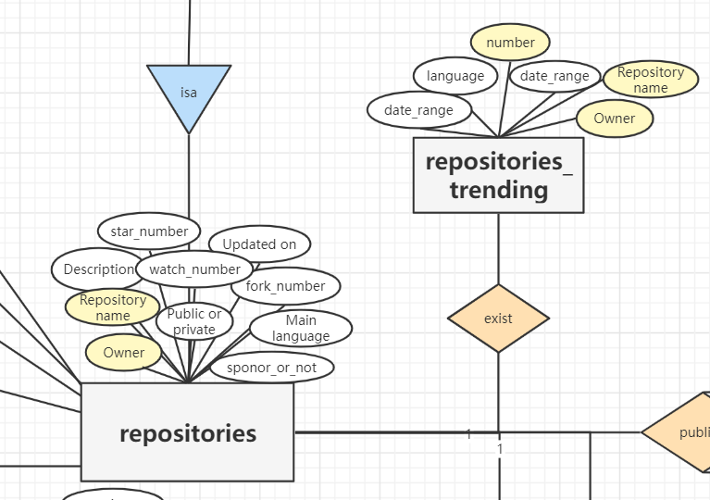
二、概念结构设计
7. 热门推荐系统

Slide 20
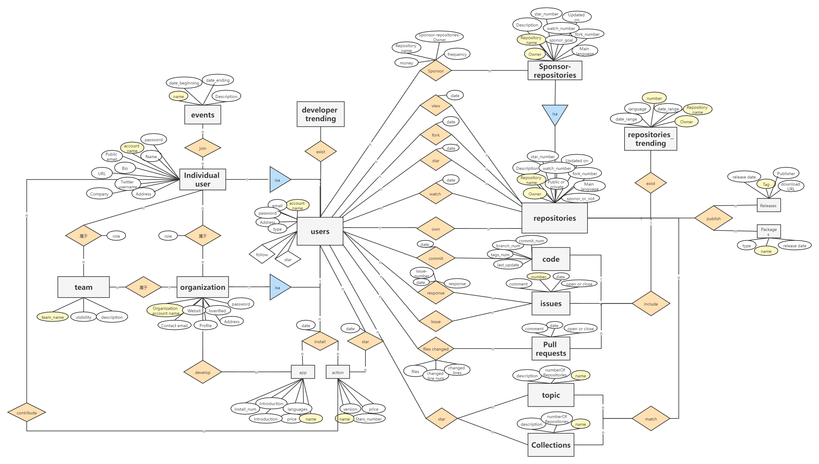
二、概念结构设计
系统整体ER图

Slide 21
三、逻辑结构设计
1. 用户系统
在用户系统中，一共有7个实体
在用户系统中，一共7个实体之间关系表
用户（用户账号名，密码，电子邮箱，住址，类型） 个人用户（用户账号名，昵称，密码，电子邮箱，个人自传，个人URL，Twitter用户名，所属公司，住址，类型） 组织（组织账号名，昵称，密码，电子邮件，网站，组织简要介绍，是否是官方认证的，住址，类型） 团队（组织账号名，团队名称，团队描述，团队对组织是否可见） 活动（活动名称，开始日期，结束日期，活动描述） 应用（应用名称，简介，价格，编程语言，安装数量） 模块服务（应用名称，价格，版本，点赞数量）
用户所属组织（用户账号名，组织账号名，用户角色） 用户所属团体（用户账号名，组织账号名，团队名称，用户角色） 用户参与活动（用户账号名，活动名称，开始日期） 用户安装应用（用户账号名，应用名称，日期） 用户安装模块服务（用户账号名，模块服务名称，日期） 组织开发应用（组织账号名，应用名称） 个人用户共享模块服务（用户账号名，模块服务名称） 用户关注用户（用户账号名，被关注用户账号名，日期） 用户点赞用户（用户账号名，被点赞用户账号名，日期）

Slide 22
三、逻辑结构设计
2. 仓库系统
在仓库系统中，一共有9个实体
仓库（仓库名称，仓库拥有者，仓库描述，是否公开，是否需要筹资，最近更新时间，点赞数量，查看数量，复制数量） 需筹资仓库（仓库名称，仓库拥有者，仓库描述，是否公开，是否需要筹资，最近更新时间，点赞数量，查看数量，复制数量，筹资目标） 代码信息（仓库拥有者，仓库名称，提交数量，分支数量，发布数量，最后一次更新时间） 问题（仓库拥有者，仓库名称，序号，评论用户名评论，日期，是否公开可见） 拉取请求（仓库拥有者，仓库名称，序号，拉取账号名，评论，日期，是否公开可见） 话题（话题名称，描述，收纳仓库数量） 集合（集合名称，描述，收纳仓库数量） 发行版（仓库拥有者，仓库名称，发行版本，发行日期，发行者，下载地址） 发行包（仓库拥有者，仓库名称，包名称，发行日期，包类型）
在仓库系统中，一共有2个实体关系表
仓库匹配话题（仓库拥有者，仓库名称，话题名称） 仓库匹配集合（仓库拥有者，仓库名称，集合名称）

Slide 23
三、逻辑结构设计
3. 用户与仓库系统
在用户与仓库关系系统中，一共有11个关系表
热门仓库（仓库拥有者，仓库名称，编程语言，日期范围） 热门开发者（用户账号名，日期范围） 捐款（筹资仓库，筹资仓库拥有者，捐款用户账号名，捐款钱数，捐款频率） 浏览（仓库拥有者，仓库名称，浏览用户账号名，时间） 复制（仓库拥有者，仓库名称，复制用户账号名，时间） 点赞（仓库拥有者，仓库名称，点赞用户账号名，时间） 表明观看（仓库拥有者，仓库名称，观看用户账号名，时间） 回复评论（仓库拥有者，仓库名称，回复评论用户名，回复评论序号，回复内容，回复时间） 拉取修改（仓库拥有者，仓库名称，拉取用户账号名，序号，修改文件名，修改行的内容，修改行数） 主题点赞（用户账号名，主题名称，时间） 集合点赞（用户账号名，集合名称，时间）

Slide 24
三、逻辑结构设计
4. 细化表结构
（1）用户表（users）
列名 | 说明 | 数据类型 | 约束
account_name | 用户账号名 | VARCHAR(45) | NOT NULL，PRIMARY KEY
email | 电子邮箱 | VARCHAR(45) | NULL DEFAULT NULL，形式应符合“%@%”
address | 住址 | VARCHAR(145) | NULL DEFAULT NULL
type | 类型 | VARCHAR(45) | NOT NULL，类型为“个人用户”或“组织”
password | 密码 | VARCHAR(145) | NOT NULL，密码位数不应少于5位
为方便，根据上述数据库模式，用英文简写为表和列取名，确定列的数据类型及必要的约束规则，细化各表结构。
以用户表（users）和用户所属组织（indvuser_belong_org）表进行说明。
（8）用户所属组织（indvuser_belong_org）
列名 | 说明 | 数据类型 | 约束
account_name | 用户账号名 | VARCHAR(45) | NOT NULL，PRIMARY KEY
org_account_name | 组织账号名 | VARCHAR(45) | NOT NULL，PRIMARY KEY
role | 角色 | VARCHAR(45) | NOT NULL，为“owner”或“member”(表示每个成员在组织里面的角色，分为拥有者或成员)

Slide 25
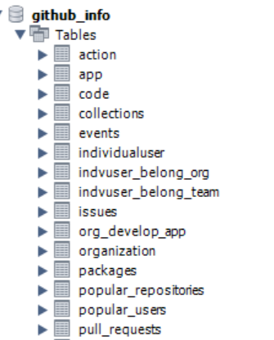
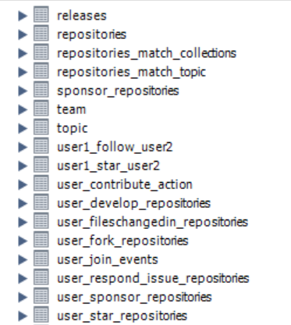
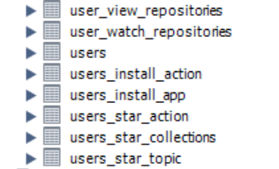
四、数据库实施
1. 创建表
共创建40个表

Slide 26
四、数据库实施
2. 创建视图
（1） 一个用户有多少follower （2） 一个用户follow多少其他用户 （3） 有多少用户给这个用户star （4） 这个用户给了谁star （5） 含有star数量的用户统计表 （6） follower数量的用户统计表 （7） 含有star数量的仓库统计表（总共/在某段时间内） （8） fork数量的仓库统计表（总共/在某段时间内） （9） watch数量的仓库统计表（总共/在某段时间内） （10） view数量的仓库统计表表（总共/在某段时间内） （11）仓库的 star、fork、watch、view数量综合统计排名（总共/在某段时间内）
（12）用户的 star 数量综合统计排名（总共/在某段时间内）
（13）在推荐系统的实施中，我们使用了以上视图7、8、9、10、11、12，利用综合算法进行排名，建立新视图
共创建24个视图

Slide 27
四、数据库实施
4. 创建约束
4.1 主键和外键
维护引用完整性约束：外键的置空和级联
外键名称 | 引用表 | 引用列 | 被引用表 | 被引用列
FK_induser_user | individualuser | account_name | users | account_name
FK_inbeorg_org | indvuser_belong_org | org_account_name | organization | Org_act_name
FK_inbeorg_user | indvuser_belong_org | account_name | users | account_name
FK_team_org | team | organization_name | organization | Org_act_name
FK_indbeteam_user | indvuser_belong_team | account_name | users | account_name
FK_indbeteam_org | indvuser_belong_team | org_name | organization | Org_act_name
FK_indbeteam_team | indvuser_belong_team | team_name | team | team_name
FK_uje_user | user_join_events | account_name | users | account_name
FK_uje_event | user_join_events | event_name | events | name
FK_uia_user | users_install_app | account_name | users | account_name
FK_uia_app | users_install_app | app_name | app | name
FK_uiac_user | users_install_action | account_name | users | account_name
FK_uiac_action | users_install_action | action_name | action | name
FK_oda_user | org_develop_app | account_name | users | account_name
FK_oda_app | org_develop_app | app_name | app | name
FK_uca_user | user_contribute_action | account_name | users | account_name
FK_uca_action | user_contribute_action | action_name | action | name
FK_ufu_user | user1_follow_user2 | user1 | users | account_name
FK_ufu_user2 | user1_follow_user2 | user2 | users | account_name
FK_usu_user | user1_star_user2 | user1 | users | account_name
FK_usu_user2 | user1_star_user2 | user2 | users | account_name

Slide 28
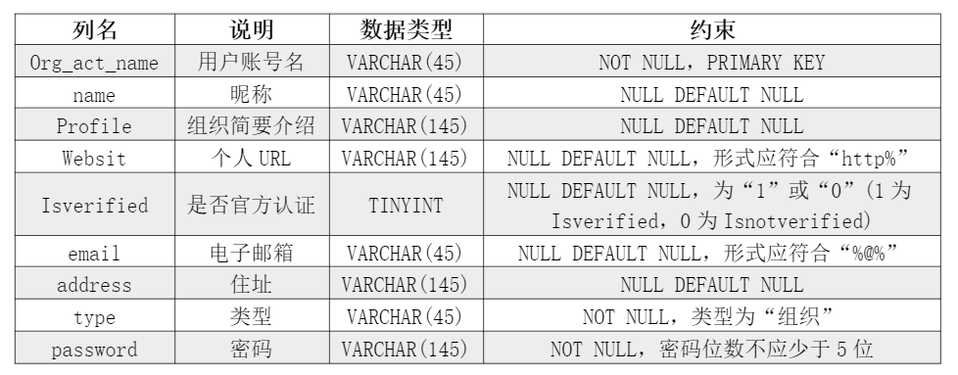
四、数据库实施
4. 创建约束
4.2 CHECK约束
组织（organization）

Slide 29
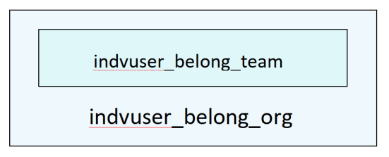
四、数据库实施
4. 创建约束
共创建28+8+9个触发器
4.3 触发器
类型一：子类关系——表A继承表B（是B的子类）
对该类型触发器设计，如果A继承了B（表A是表B的一部分），那么如果对表A进行插入操作时，表B也要相应的进行插入；如果对表B进行删除操作，相应的也要对A进行删除操作；对表A或者表B进行修改时，都要对另一个相应的表做出变化。
1. 团队成员必须在组织中
如果一个member在组织内的角色是Owner，那么他在团队内的角色就是Maintainer；如果member在组织内的角色是Member，那么他在团队内的角色也是Member，于是据此设置该约束。

Slide 30
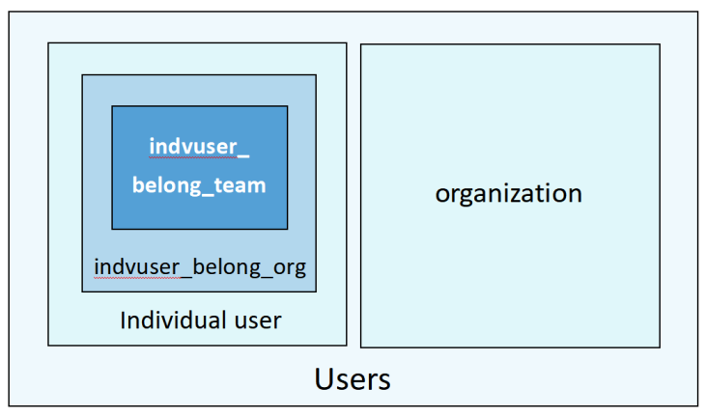
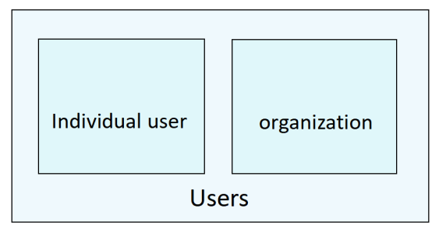
四、数据库实施
4. 创建约束
4.3 触发器
类型一：子类关系——表A继承表B（是B的子类）
对该类型触发器设计，如果A继承了B（表A是表B的一部分），那么如果对表A进行插入操作时，表B也要相应的进行插入；如果对表B进行删除操作，相应的也要对A进行删除操作；对表A或者表B进行修改时，都要对另一个相应的表做出变化。
2. Individual user 和 organization 是 users 的子类
3. 组织成员一定是Individual user表元素

Slide 31
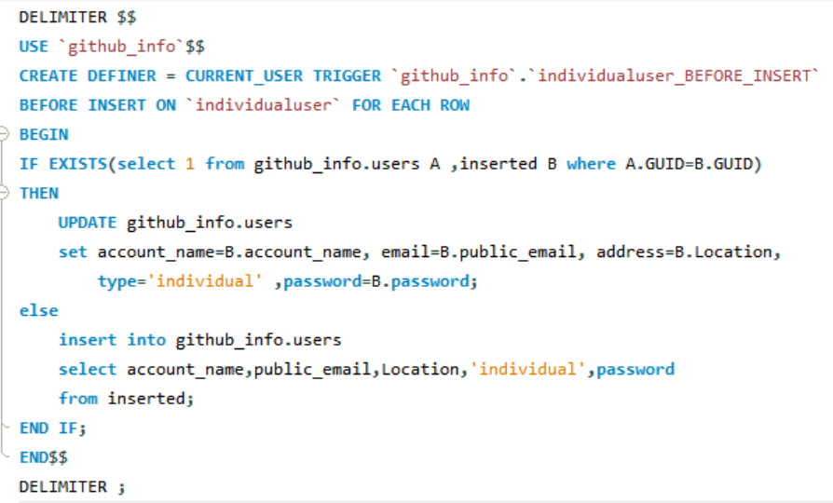
四、数据库实施
4. 创建约束
4.3 触发器
类型一：子类关系——表A继承表B（是B的子类）
对该类型触发器设计，如果A继承了B（表A是表B的一部分），那么如果对表A进行插入操作时，表B也要相应的进行插入；如果对表B进行删除操作，相应的也要对A进行删除操作；对表A或者表B进行修改时，都要对另一个相应的表做出变化。
4. Sponsor-repositories是Repositories的子类
5. topic中的仓库必须是Repositories的子类
6. Collections中的仓库必须是Repositories的子类

Slide 32
四、数据库实施
4. 创建约束
4.3 触发器
类型二：一个表的插入或者删除会导致另一个表的某对应属性加减1
1. 当一个用户安装app时，该App的install_num属性会相应地发生变化，执行加一操作 2. 当一个用户star一个action时，该action的Stars_number属性会相应地发生变化 3. 当一个用户star一个仓库时，该仓库的Stars_number属性会相应地发生变化 4. 同理fork仓库
类型三：一些操作的限制
1.仓库属性中含有是否对外公开一项，所以如果该仓库是私密的，那么其他不属于该仓库的用户便不能对其进行watch、star、fork、view、issue、Pull requests等操作。
2.如果是私有仓库，该仓库的developer不应超过五人
3.某用户一段时间（每月）内的花钱去向包括：Sponsor和install APP和Action，对每一项设置消费限制，如果这一段时间（每月）已花费金额超过设置的额度，那么就会阻止。
4.如果修改用户名密码，需要先输入原始密码，如果和原先存储的密码相同，那么可以修改密码。

Slide 33
四、数据库实施
5. 创建存储过程
（1） 个性推荐：Based on repositories you’ve viewed / Based on repositories you’ve starred / Based on repositories you’ve forked，通过特定算法生成一些推荐仓库。 （2） Trending（热门推荐）：无论是Trending Repositories还是Trending Developers，都可以按照时间范围（天、周、月）和编程语言来重新筛选。这个排名是Github根据一系列数据（比如star数、fork数、提交数、follow数以及项目页面浏览量）进行统计的。
其具体过程如下：
①通过star数量、fork数、提交数、follow数以及项目页面浏览量，采用相应算法进行统计
统计出Trending Repositories和Trending Developers
②限制条件——固定的时间范围或者固定的编程语言
③每天会进行8次统计，8次调用该存储过程，并根据结果刷新该页面。 （3） 对用户一段时间（每月）内的花钱账单进行统计，其花钱去向包括：Sponsor和install APP和Action，呈现出统计表，返回每个月的账单总金额。 （4） 某用户可以拥有多个Sponsor-repositories集资，也可以发布app和action挣钱，设置存储过程统计该用户在某段时间内集资挣钱的总钱数。 （5） 当sponor关系表中对该仓库的总集资达到该目标，那么提示用户已经达到集资目标。

Slide 34
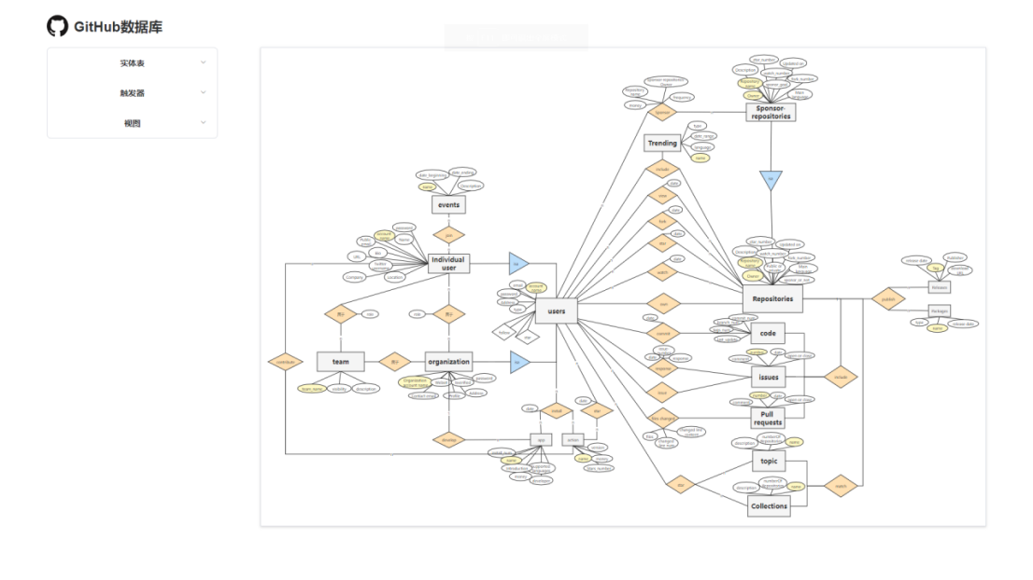
四、数据库实施
6. 数据库测试
6.1 功能测试

Slide 35
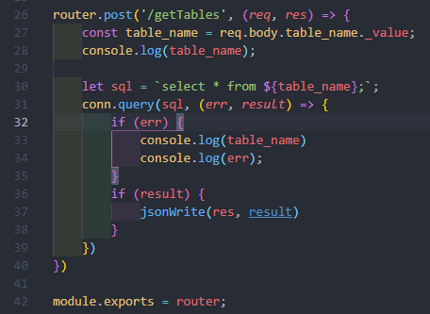
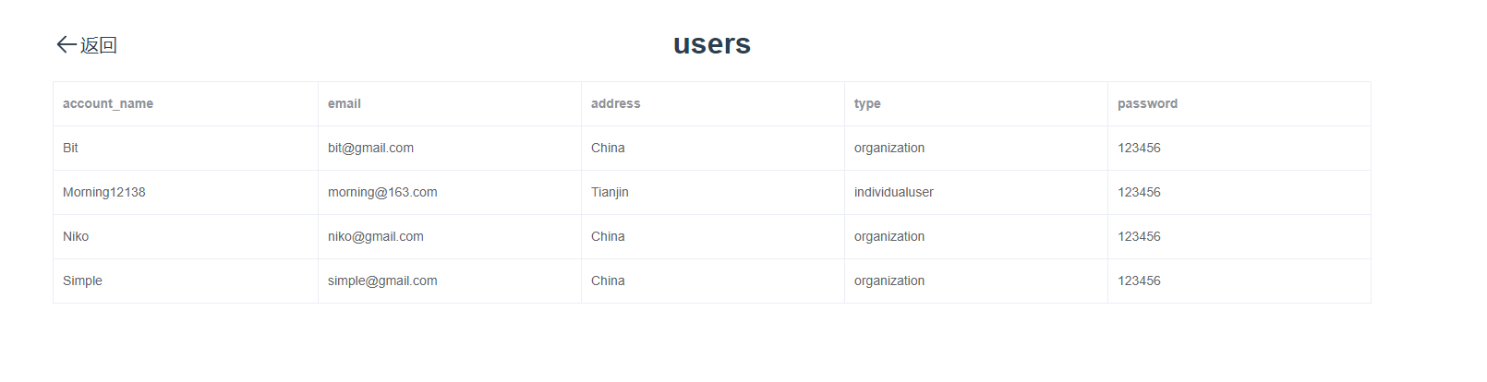
四、数据库实施
6. 数据库测试
6.1 功能测试

Slide 36
四、数据库实施
6. 数据库测试
6.2 范式检验和性能测试
范式化的数据库具有如下优点： 1）范式化的数据库更新起来更快 2）范式化之后只有少量的重复数据，只需修改更少的数据 3）范式化的表更小，可以在内存中执行 4）很少的冗余数据，在查询的时候需要更少认得distinct或者group by语句。
但是也具有由于查询的时候需要很多关联，导致在稍微复杂一些的查询语句在查询范式的schema上可能需要多次的关联，这会增加查询的代价，也可能使得一些索引策略无效。所以，我们设计的Github数据库，没有一昧的满足范式，在可能需要大量查询的地方增加部分冗余信息，以便加速查找；在不需要大量查询的部分合理的使用范式，使得表的结构更加规范工整。

Slide 37
五、实践优点总结
1. 设计思路具有严谨性：数据库设计严格按照 需求分析——概念结构设计——逻辑结构设计——数据库物理设计与实施——数据库的维护与完善 五个步骤展开。
2. 设计思路运用了分而治之的思想：把大系统划分为小系统，先按照数据需求划分为用户系统、仓库系统以及用户与仓库关系系统三个系统；再按照功能需求进一步划分为七个系统
3. 我们对数据库进行了范式检验和性能测试：没有一昧的满足范式，在可能需要大量查询的地方增加部分冗余信息，以便加速查找；在不需要大量查询的部分合理的使用范式，使得表的结构更加规范工整。
4. 在触发器的设计上，我们对其进行分类。其中在类型一中，采用了继承的思想
5. 我们共建立了40个表，24个视图，45个触发器，五类存储过程，后端贡献代码近千行，实践报告48页，并且表与表之间具有复杂的内部关系，使用ER图的方式进行呈现
6. 制作了前端，能够呈现出ER图，list各个表元素，并且后端插入元组后可以在前端呈现出变化
7. GitHub数据库设计具有一定的难度，在网上没有任何参考资料，只能通过对GitHub的所有组件分类分析。我们使用了分而治之的思想，将GitHub系统化，从而全面完整的模拟了GitHub数据库，尽可能的包含了GitHub所有的数据和功能

